Slide 1

Netzwerk KMU
Executed by Florin Curiger

Slide 2
Ablauf des Projekts
Network: Planung
Umsetzung
Testing

Slide 3
Ziele
Netzwerk für KMU aufsetzen und Betriebsbereit machen

Slide 4
Erreichte Zwischenziele (Meilensteine)
Netzwerkplan (1)
VMs erstellen (1)
VNET (2)
Server in betrieb nehmen (2)
Replikation bereitstellen (3)
Inbetriebnahme von DBMS (OZ 1)
User erstellen (OZ 2)

Slide 5
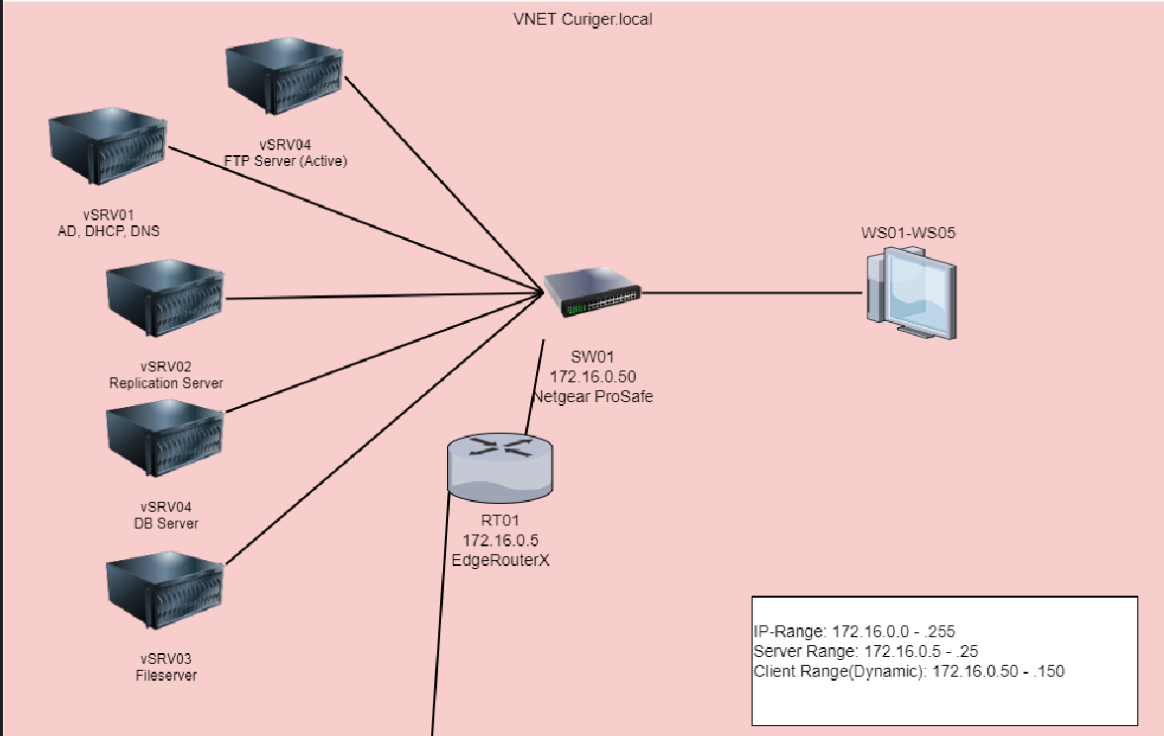
Netzwerkplan
Network address: 172.16.0.0/24
Subnetmask: 255.255.255.0
IP-Range: 172.16.0.0 - .255
Server Range: 172.16.0.5 - .25
Dynamic Range: 172.16.0.50 - .150

Slide 6



VNET bereitstellen
Virtuelles Netzwerk in «Virtuel Network editor» auf vmWare konfigurieren
Netzwerk den VMs zuweisen
Aktiver Netzwerkadapter für VNET auf ethernet «realtek PCIe Gbe Family Controller» umstellen
Hosts eine IP aus Netzwerk mit diesem NIC zuweisen

Slide 7

Server VM’s
vSRV01 – Primary Server
vSRV02 – Replication / Secondary Server
vSRV03 – Fileserver
vSRV04 – DB Server
vSRV05 – FTP Server

Slide 8
Konfiguration Replikation
AD Multimaster Replication
Alle Domain Controller erhalten aktualisierte Daten
Zeitfenster bei Datensynchronisierung beträgt mindestens 15 Minuten.
DHCP Failover
Sekundären DHCP Client auf Hot-Standby

Slide 9
Was ist eine Replikation
Replikationsserver = Ausfall / Backupserver
Bei Ausfall von Main Server (vSRV01) schaltet sich vSRV02 automatisch für die konfigurierten Dienste ein und macht ab dem gleichen Standpunkt weiter.
Minimaler Datenverlust bei Ausfall und hohe Uptime. (Bei korrekter Konfiguration + Umsetzung)

Slide 10
Digital Communications
Cloud
Local
Hybrid

Slide 11
Pros/contras
FTP Server, AD + DNS Installation ohne Probleme
DHCP Failover verlief ohne Störungen
AD + DNS Replikation lief sehr gut, ging im 1. Versuch
Startschwierigkeiten mit Netzwerk und Verbindung zwischen Notebook und physical PC, Bluescreen wegen Critical RAM Error
Es gab Probleme mit Speicherplatz auf PC, da 150GB nicht genug Storage war.
Gruppenrichtlinien wurden nicht anerkannt oder waren fehlerhaft. Berechtigungen und Delegation fehlerhaft.
Manchmal vergessen, korrekte Berechtigungen zu setzen. (Auf Fileserver)

Slide 12
Fazit
Nächstes mal im Voraus besser informieren über Verbindungsmethode für VMs über 2 Hosts.
Planung war gut, ich wusste wann, wie, wo und was ich machen wollte.
Auch während dem Projekt konnte ich noch Änderungen daran vornehmen
Mehr auf Berechtigungen zu achten.
Änderungen an Servern direkt Testen wenn möglich.

Slide 13

Vielen Dank fürs zuhören

Slide 14
Quellenverzeichnis (Projekt Umsetzung)
AD + DNS Replication: bestserversupport.com
DHCP Failover: technig.com
FTP Server Setup: hostinger.com
GPOs: tech-faq.net

